Slide 1
일본의 민족주의
5조
이용우 신혜원 곽선호
박시영 이동권 김태완

Slide 2
목차
메이지 유신의 민족주의
일본의 제국주의
욱일기와 일장기
일본의 국군주의
패전 이후의 민족주의
동아시아 국가와 일본의 민족주의

Slide 3
메이지유신의 민족주의

Slide 4
민족주의란?
역사적 정의 : 다양한 주체에 의해서 발생하고 전개했으며 다양한 목적을 가지고 나타나서 일정하게 규정하는 것은 현실적으로 어려움
역사적 공통점 : 민족 또는 그 구성원이 주체가 되어 추진하는 민족운동
결론
⓵ 민족이 지배, 독립, 자립, 성장을 추구하는 정치적, 경제적, 문화적 운동
⓶ 다민족이든 소수민족이든 간에 관계없이 그들이 주체가 되는 것이며 정치적, 경제적, 문화적 운동으로 현실에 출현한다.
⓷ 정의에 의한 민족 : 소수민족, 다수민족, 피지배민족, 독립된 민족
⓸ 운동의 성격에 의한 민족 : 정치민족주의, 문화민족주의, 경제민족주의 등

Slide 5
⑤ 이념형의 민족
- 정치민족주의 : 정치성이 강한 것으로 합리적으로 운영되는 특징이 있고 조국의 근대화와 성장, 정치가나 정당 등이 유권자 확보, 군사확대, 민족교육 강화, 지배체제 강화, 정권체제 구축 등을 추구하는 정치 운동.
- 경제민족주의 : 국민 경제의 성장을 추진하기 위한 경제운동.
- 문화민족주의 : 민족형성에 적극적으로 기능하며 일정한 지역에서 공동체의 통일과 민족조직을 강화하는 역할
4. 일본민족주의의 유형
메이지 유신 전기 민족주의(1868~1893년) → 메이지 유신 후기 민족주의(1894~1912년) → 다이쇼민족주의(1912~1926년) → 쇼와 전기 민족주의(1926~1945년) → 쇼와 후기 민족주의(1945~1989년) → 헤이세이 민족주의(1989~현재)
※ 기본적 성격: 정치운동, 경제운동, 문화운동 등
※ 목적: 민족의 지배, 자립 독립 성장 등

Slide 6
메이지 유신
동영상

Slide 7
메이지 유신 전기 민족주의
1. 경제 민족주의
□ 경제부국론
1) 정상육성정책 : 정상정책, 식산흥업정책을 적극적으로 추진
- 정상(停喪)
① 정치와 경제가 융합하고 협력해서 경제적 부국을 추진하려는 것
② 정부 또는 권력중추가 있는 정치가의 특수한 관계를 맺어 이권을 획득하는 기업가나 경제가
③ 일본에 존재하는 독특한 기업가, 메이지 정부의 자본주의 정책에 의해서 육성되었으며 국가주도적인 자본주의 발전전략 에서 의도적으로 양성했음
2) 식산흥업정책
□민족 기업 성장 : 미쓰이, 미쓰비시, 야스다, 가와사키

Slide 8
미쓰비시의 사업내용
부문 | 내용
탄광업 | 1881년 다카시마탄광 매수시작, 메이지 23년 단도탄광 매수, 나마즈다탄광 매수를 계기로 국내최고기술 도입, 수개탄광 매수, 1889년 목산 제련소 설치
광산업 | 1873년 요시오카광산 경영, 1888년 오사리자와 광산 매수, 1889년 고진목 광산 매수, 기타광산 매수, 제련소 설치
조선업 | 요코하마미쓰비시 제철소, 1888년 나가사키조선소 불하, 1897년 6천 톤급 대형선 히다치마루 건조, 1903년 고베조선소 건설, 1907년 군함 모가미 건조
자소토지사업 | 나가타의 지주적 농업경영, 오카야마 간척사업, 지바의 식림사업, 도쿄마루노우치오피스가 건설, 메이지 29년 미쓰비시 제1호 관낙성식, 1907년 제7호관 건설, 간다주택 점포용 목조임대 건축 시작, 1904년 600호 건설
은행 창고업 | 1885년 제백십구국립은행 1888년 도쿄창고회사 설리브 1897년 미쓰비시 창고회사로 개칭, 1893년 오사카창고 건설
상사 | 1886년 미쓰비시사의 설립과 동시에 오사카 판매지점 개설, 외국상관에 판매시작, 1897년 런던 스톡톤상회에 전기동판매로 직수출 성공, 1901년 중국에 수출, 1906년 상해지점, 홍콩지점 설치 등 본격적인 상사체제 구축

Slide 9
2. 정치민족주의
□ 천황제 국가
1) 대일본제국헌법의 제정
- 장점 : 천황체제는 국력결집으로 일본국가를 지배국가로 성장시키려는 것
- 단점 : 패망을 불러왔음
- 대정봉환(막부→천황 군력이동), 판적봉환(중앙정부 지배력 강화) : 막부체제 → 천황체제로 전환하기 위한 기초적인 작업
- 폐번치현(1871년 7월) : 261개의 번을 폐지하고 전국을 3부 302현, 관료정부의 토대
- 흠정헌법과 교육칙어체제를 구축으로 재야진보파는 체제내의 개량파에 흡수되고 국수주의파는 황실을 국체론을 핵심.
- 추밀원(1888년) : 헌법초안 심의하고 메이지천황과 같이 약 8개월간 심의 후 의원법 중의원 선거법, 귀족령 등 함께 공포
- 평가 : 천황제는 절대적인 권한을 가졌으며 일본의 방향을 규정하는 중요한 국가정책과 지침으로 사용, 서구제도를 모방했지만 전통적인 절대적인 권력을 가졌으며 국가이데올로기 역할을 했음
2) 천황제의식의 확립
□ 군사강병론
□침략론

Slide 10
3. 문화민족주의
□ 황민화교육
1) 일본의 문화정책 : 국민교육정책(1872년), 문부성(1871년 인재육성&학교제도 정비), 1872년(입신출세, 실학, 교육기회평등)
2) 유교부흥운동 :
- 천황의 도덕이 국민의 도덕과 신민간 도덕을 규정하는 중요한 원리로 작용한 것은 천왕이 국민의 자유와 권리의 원천
- 국가, 천황, 도덕의 근원 등을 일체화한 뒤 천황에 대한 충절과 부모에 대한 효를 도덕의 근간으로 삼아 유교윤리의 덕목을 나열하고 국헌을 존중하고 순종하며 전쟁이 일어나면 천황을 위해 싸우고 천지와 함께 천황의 번영을 누리도록 힘을 다하 라는 것
- 천황이데올로기 : 애국 개념없고 국민의 권리와 자유 및 평화에 대한 개념이 없으며 천황을 숭배의 대상으로 엄숙히 봉독하 게 했고 어진영에 대해 최고의 예우를 하도록 하였으며 천황에 대해 절대적 복종하는 태도를 습관화하는 교육시켰다
- 수신교육 : 가부장제적 특징이 헌법과 민법으로 제도화되었고 도덕적으로 권위를 부여하고 국민에게 철저히 침투하기 위함
- 이를 통해 천황사사상의 체제는 절대적인 권위로 인식되어 일본인의 몸과 마음을 지배했다
□ 종교개혁(국가신도神道)
- 인간이 중심이고 신은 인간세계에 안녕을 제공하는 수단
- 천황을 중심으로 하여 천황을 신으로 국민을 신자로 하는 특이한 관계를 구성하여 이데올로기에 적용했음

Slide 11
메이지유신 후기 민족주의
1. 제국주의
2. 식민지주의
1) 설명 : 전쟁이라는 수단을 통해서 영토와 이구너을 획득한 뒤 본격적인 식민지 지배를 위해 2차적으로 경제지배를 적극적으로 추진하여 일본경제권에 편입시키고 착취기업(대만은행, 제일은행, 동양척식주식회사, 남만주철도회사 등)을 육성시켜서 식 민지를 완전히 지배하기 위한 것
2) 각 나라에 대한 식민지 정책
- 대만 만주 조선
3) 결론
- 전쟁의 수단으로한 성장은 국제사회로부터 비난과 식민지의 거센저항으로 인해 식민지민을 동화주의로 전환하는 계기
- 식민지에 대한 국가잔과 기업자본의 진출은 민족산업의 성장을 억제, 일번기업 성장을 적극적으로 추진했음
- 식민지를 정치적, 경제적 지배를 통해 일본화를 추구
- 전쟁의 수단으로한 성장은 국제사회로부터 비난과 식민지의 거센저항으로 인해 식민지민을 동화주의로 전환하는 계기

Slide 12
3. 군국주의
1) 부국강병을 목표 → 식산흥업정책, 군사강화 정책 → 군대를 정비, 전쟁으로 식민지를 획득하여 군사적으로 지배하였음
2) 군사산업의 성장, 국가자본과 정상자본이 결탁함(독점자본주의)
3) 부국강병전략을 추진을 위해 중요 군사산업을 집중적으로 육성하면서 다각적인 관영기업을 육성하였음
4) 산업자본 확립기에 중공업 활성화 정책의 일환으로 진행된 기계기구공업의 주요부분은 육해군 군수공장이 차지했다
5) 일본자본주의를 궤도에 올린 것은 군사공업의 급속한 성장에 의해 가능했던 것
6) 국가자본의 형성과 더불어 민간자본 결합으로 군수관련사업 진출, 해외식민지 진출, 기업 다각화 등으로 재벌자본 형성
4. 결론
1) 전쟁이데올로기 성격이 강함
2) 전략적으로 획득한 이권을 유지하고 확대를 위해 전쟁이라는 수단을 동원하는 과정에서 제국주의가 발전, 일본제국주의의 원점
3) 조선의 식민지 과정에서 총력전발생 하지 않은 이유
① 서구열강의 근대화 과정과 강제적인 일본 개방과정을 똑같은 방식으로 조선에 적용한 모방전략정책 성공
② 열강의 분할정책(외교정책)
③ 조선의 무지와 무능력
4) 전쟁에서 출발해서 식민지지배로 막을 내렸고 다이쇼 민족주의와 쇼와 전기 민족주의로 승화되었고 전쟁국가의 전성기 맞이함

Slide 13
일본의 제국주의

Slide 14
제국주의의 정의
제국주의란?
제국주의(帝國主義)는 특정국가가 다른 나라, 지역 등을 군사적, 정치적, 경제적으로 지배하려는 정책,
또는 그러한 것을 목적으로 하는 사상을 가리킨다.
엄밀히 정의하면 영향력, 즉 패권보다는 영역의 지배를 확대하는 정책 또는 사상을 가리킨다.

Slide 15
제국주의의 배경
배경: 배타적 민족주의 강화, 사회 경제 문제 대두
1870년대(메이지 유신)를 전후하여 일본의 일부 정치인들을 중심으로 조선을 정벌하자는 정한론이 일어났다. 내정개혁을 우선시한 세력의 반대로 실행되지 않았으나, 그들 역시 정한론 자체를 반대하지는 않았다. 정한론이 중단된지 얼마 지나지 않아 메이지 정부 내의 집권 세력들도 대외 팽창 정책을 추친하였다.

Slide 16
운요호 사건
일본 제국의 본격적인 조선 침략의 시작이 된 사건 1875년 조선 왕조 후기 때 일본 해군의 군선(軍船)인 운요호(雲揚號, 운양호)가 조선 해안 탐사를 빙자하여 강화도와 영종도를 습격하고 양민 학살과 주변 방화 등의 만행을 저지른 후 물러간 사건으로 강화도 조약의 시초격인 사건.
봉건적인 막부 체제가 막을 내리고 메이지 유신이 선포되면서 일본에서는 이를 계기로 근대화 분위기가 장식됨과 동시에 1592년 임진왜란 이후 조선침략에 대한 노골적인 망상이 고개를 들게 되면서 이에 힘입어 정한론까지 가세하게 되자 침략목적으로 조선에 접근하려고 하였다.

Slide 17
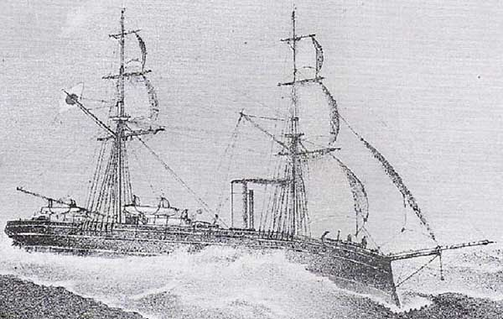

Slide 18
제국주의 교육
- 1890년대의 일본 교육은 대한제국의 교육에 많은 영향을 주었는데 후에 일본제국이 조선을 점거하면서 근대적인 교육을 시행할 때 대한제국의 고유 문화와 융합되었다.
- 메이지 시대의 교육의 기본으로 로마 시대의 칙 교황의 선언문 처럼 "개인보다는 민족과 국가를, 뛰어난 국가를 위해서는 뛰어난 개인을!" 이라는 말과 같이 개인의 자치능력을 개발시키는 교육으로 중점을 두었고, 항상 국가에 대한 충성을 강조하는 식의 교육을 시행하였다.
- 일본제국 정부는 영토 확장론을 입각하여, 학생들에게 교련 교육을 시켰는데, 이는 영토 확장을 위해 총동원할 군대는 일본 신민 모두이기 때문에 모든 학생들은 전투에 의한 훈련을 받아야했기 때문이다.
- 여성의 경우는 응급 치료술, 남성의 경우는 전투훈련을 받아야할 의무가 있다고 판단하였다.

Slide 19

교련 교육
1)남자 고등학생들은 교련수업이 있는 날에는 교련복(오른쪽)을 착용하고, 총 모형을 들고 제식훈련과 총검술을 배움.
2) 여자 고등학생들은 제식훈련과 구급법을 배움.
3) 교련과목의 남교사는 예비역 대위나 소령 출신이었고, 여교사는 대부분 교직이수를 한 간호사관학교 출신임.
4) 과거 대학 교련 과목이 있었던 시절에는 의무복무 기간에서 3개월을 빼 주었다. 즉, 1986년 4월에 제대할 예정인 1983년 10월 군번의 남자들은 교련을 받게 되면 1986년 1월에 제대하게 되는 식이었다. 대학에서도 교련 과목은 3학점이었으며, 신체검사에서 5, 6급 판정을 받은 자, 여자, 이미 군대에 갔다 온 자를 제외한 나머지 학생들에 한해 필수 과목이었다.

Slide 20
제국주의로 인한 한국의 피해
무단 통치(1910년대)
조선 총독부 설치(군인 총독) 헌병 경찰제 시행 -> 강압적 지배
경제적 침탈: 토지 임야 조사 사업,회사령,전매제(담배,인삼,소금) ,광업령
문화 통치(1920년대)
3.1 운동 이후 국내 항일 의식 고조 -> 민족 분열 정책
경제적 침탈: 일본 상품에 대한 관세 폐지, 회사령 철폐, 산미 증식 계획 실시.
민족 말살 통치(1930년대 말)
황국 신민화 정책
경제적 침탈: 병참 기지화 정책, 공출제(미곡,금속 등), 식량 배금
https://www.youtube.com/watch?v=SU6HHSc6B6c

Slide 21
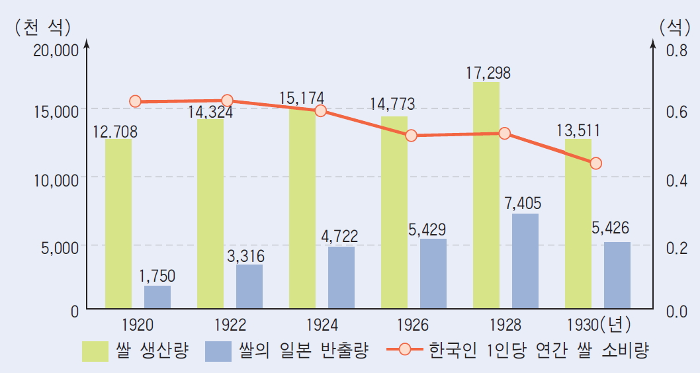
산미 증식 계획

Slide 22
욱일기와 일장기

Slide 23
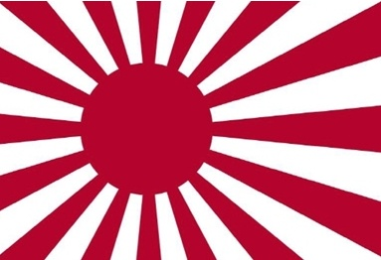

Slide 24
욱일기
개요
구 일본군 및 현 일본 해상자위대의 군기(軍旗)로, 일본제국 해군에서 해군기(naval ensign)로 사용했기 때문에 '군함기'(軍艦旗)라고 불렸고, 해상자위대에서는 '자위함기'(自衛艦旗)라고 부름.
상징성
일본 제국 군부는 2차 세계대전을 일으킨 주체로 인식되고 있는데, 이에 따라 일본군을 상징하던 욱일기는 일본 제국주의의 피해국들에게는 일본 제국주의, 군국주의의 상징으로 여겨짐.

Slide 25


Slide 26
일장기
개요
과거 일본 제국과 현재 일본의 국기. 일본어로는 ＇닛쇼-키＇라고 읽지만, 일본인들은 보통 ＇히노마루(日の丸)＇라고 부름.
역사
역사를 거슬러 올라가면 700년대부터 사용하였다고 함. 동그라미 하나라는 모양새는 그때나 지금이나 같았지만, 그때는 화려한 붉은색 비단에 노란색 또는 금색으로 원이나 국화 문장을 그려 '니시키노미하타(錦の御旗)'라고 부르며 일본 조정을 상징하는 깃발로 사용함. 겐페이 전쟁에서 양 진영의 깃발색에서 유래했다는 이야기도 있음.

Slide 27
https://blog.naver.com/bk9970/220843214363
4:08

Slide 28
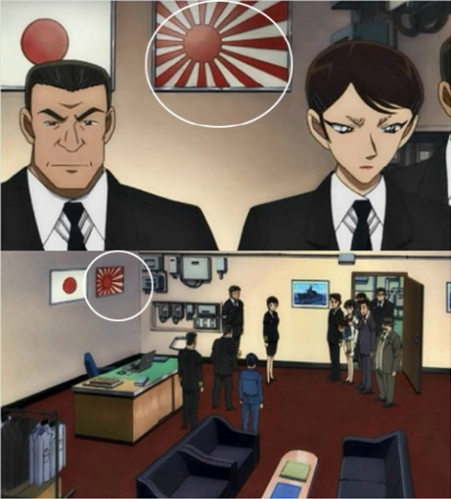

Slide 29
각종 문화속의 욱일기와 일장기
게임이나 노래, 드라마, 특히 애니메이션 속에 깊이 파고들어 있음
별다른 의미없이 넣는 경우도 있지만 주로 자신들의 제국주의나 군국주의의 위대함을 표현하기 위해 쓰는 경우가 많음
어떤 매체에 요소가 있다면 커뮤니티 내에서 싸움이 일어나는 횟수도 빈번함.

Slide 30
일본의 군국주의

Slide 31
군국주의란?

Slide 32
군국주의의 형성

Slide 33


파시즘

Slide 34
일본 군국주의 파시즘의 특징

Slide 35
시대적 배경
http://clipbank.ebs.co.kr/clip/view;jsessionid=t1mHlSKVHqsd4CrhAha5x64V8zgmwW3wmUmwGc46g1waYk1jMmo7VM73OfrMsu18.eemwas03_servlet_engine3?clipId=VOD_20120118_00423

Slide 36
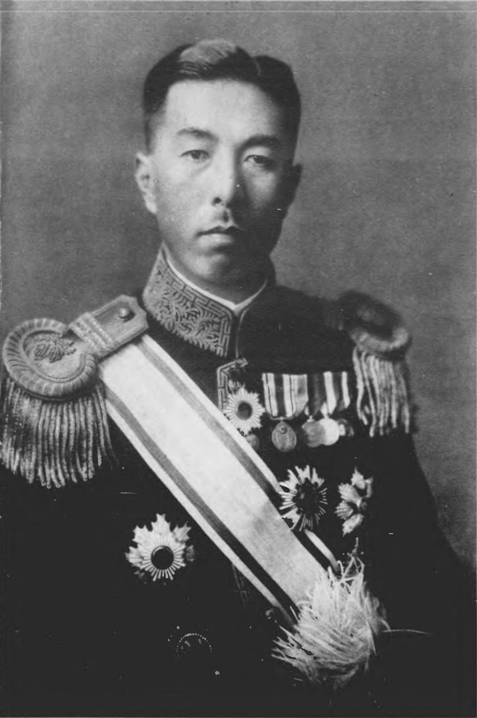

군국주의의 시대적 배경 신체제 운동

Slide 37
패전이후의 민족주의

Slide 38
1. 전후 일본의 발전(1945년~1950년)
1945년 8월 15일, 일본의 패전
8월 15일 일본의 항복 선언 (https://www.youtube.com/watch?v=ITjhbt4jEjQ)
패전 후 GHQ(General Headquarerts)치하의 미군정 시대로 돌입
GHQ는 전후의 일본을 정치·경제적으로 안정시키고자 자금 투입을 결정
GHQ 3대 경제민주개혁
초 인플레이션
1950년 6월 25일 운명의 한국전쟁 발발

Slide 39
자금의 종류
GARIOA
(Government Appropriation for Relief in Occupied Area, ガリオア資金)
EROA
(Economic Rehabilitation in Occupied Area, エロア資金)

Slide 40
GHQ 3대 경제민주개혁
농
지
개
혁
재
벌
해
체
노
동
조
합
의
육
성

Slide 41
2. 민족주의의 전개
1) 정치 민족주의의 전개
천황제의 강화
전통적 정치문화의 활성화
군사체제의 강화

Slide 42
2. 민족주의의 전개
2) 경제 민족주의의 전개
전통적
기업문화운동
경제확장주의

Slide 43
일본의 무역흑자현황 (단위: 억 달러)
 | 1985년 | 1986년 | 1987년 | 1988년 | 1989년 | 1990년 | 1991년
수출 | 1,756 | 2,092 | 2,292 | 2,649 | 2,782 | 2,869 | 3,146
수입 | 1,295 | 1,264 | 1,495 | 1,874 | 2,108 | 2,348 | 2,364
흑자액 | 461 | 827 | 797 | 776 | 634 | 521 | 782
증가율 | 기준년도 | 179% | 173% | 168% | 137% | 113% | 170%

Slide 44
2. 민족주의의 전개
3) 문화 민족주의의 전개
일본문화론의 구축

Slide 45
2. 민족주의의 전개
4) 민족주의의 상호 협조성
총체적
위기관리체제
총체적
대국관리체제

Slide 46


동아시아 국가의 민족주의

Slide 47


Slide 48

한국 민족주의의 형성 과정
1. 여러 나라에게서 지배를 당하는 동안, 민족 의식이 견고해짐
2. 의지할 부분이 공동체밖에 없음

Slide 49
한국 민족주의의 특징
1. 다른 나라에 비해 온건함
2. 우리 전통의 복원과 보존 노력

Slide 50


Slide 51

중국 민족주의(중화사상)의 형성 과정
1. 불교 배척, 유교 강화
2. 춘추전국시대, 이민족과의 잦은 충돌을 통해 정체성 확립

Slide 52
중국 민족주의(중화사상)의 특징
1. 중화사상. 중국이 가장 위대한 나라라 자부
2. 배타성. 다른 주변국을 ‘오랑캐’라 멸시

Slide 53


Slide 54
일본 민족주의의 형성 과정
1. 메이지 시대 유럽 및 서양 세력에 대한 방어를 위해, 애국심으로 단합
2. 다이쇼, 쇼와 시대부터 점점 전체주의적, 제국주의적으로 변질
3. 20세기 초, 이탈리아의 파시즘에 영향을 받아 더욱 잔혹해짐

Slide 55
일본 민족주의의 특징
극우, 극단적

Slide 56
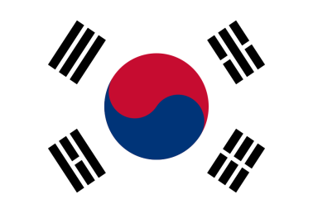

세 국가의 민족주의 비교
세 국가중 가장 안정적. 국민들의 단결의식이 중시 됨
주변 국가들을 지배해온 역사로 인해, 우월감이 주된 특징
https://youtu.be/hWIPDWJFCkU
배타적 성격. 호전적

